Slide 1
第 9 章 分类数据分析
PowerPoint
统计学
作者：中国人民大学统计学院
贾俊平

Slide 2
第 9 章 分类数据分析
9.1 分类数据与χ²统计量
9.2 拟合优度 检验
9.3 列联分析：独立性检验
9.4 列联表中的相关度量
9.5 列联分析中应注意的问题

Slide 3
学习目标
1. 理解分类数据与χ² 统计量
掌握拟合优度检验及其应用
掌握独立性检验及其应用
列联表中的相关度量
掌握测度列联表中的相关性
Notes:
As a result of this class, you will be able to ...

Slide 4
9.1 分类数据与列联表
9.1.1 分类数据
9.1.2 χ²统计量
Notes:
9

Slide 5
分类数据

Slide 6
分类数据
分类变量的结果表现为类别
例如：性别 (男, 女)
各类别用符号或数字代码来测度
使用分类或顺序尺度
你吸烟吗?
1.是；2.否
你赞成还是反对这一改革方案?
1.赞成；2.反对
对分类数据的描述和分析通常使用列联表
可使用 χ²检验

Slide 7
χ² 统计量

Slide 8
χ² 统计量
用于检验分类变量拟合优度
计算公式为

Slide 9
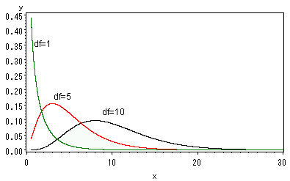
χ² 统计量
分布与自由度的关系

Slide 10
9.2 拟合优度检验
Notes:
9

Slide 11
拟合优度检验 (例题分析)
【例】1912年4月15日，豪华巨轮泰坦尼克号与冰山相撞沉没。当时船上共有共2208人，其中男性1738人，女性470人。海难发生后，幸存者为718人，其中男性374人，女性344人，以的显著性水平检验存活状况与性别是否有关。 (α =0.05)

Slide 12
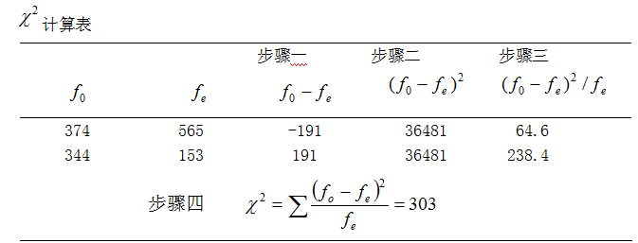
拟合优度检验 (例题分析)
解：要回答观察频数与期望频数是否一致，检验如下假设：
H₀：观察频数与期望频数一致
H₁：观察频数与期望频数不一致

Slide 13
拟合优度检验 (例题分析)
自由度的计算为df=R-1，R为分类变量类型的个数。在本例中，分类变量是性别，有男女两个类别，故R=2，于是自由度df=2-1=1，经查分布表， χ²_{（0.1）}(1)=2.706，故拒绝H₀，说明存活状况与性别显著相关

Slide 14
9.3 列联分析：独立性检验
9.3.1 列联表
9.3.2 独立性检验
Notes:
9

Slide 15
列联表 (contingency table)
由两个以上的变量交叉分类的频数分布表
行变量的类别用 r 表示， r_{i} 表示第 i 个类别
列变量的类别用 c 表示， c_{j} 表示第 j 个类别
每种组合的观察频数用 f_{ij} 表示
表中列出了行变量和列变量的所有可能的组合，所以称为列联表
一个 r 行 c 列的列联表称为 r × c 列联表

Slide 16
列联表的结构 (r × c 列联表的一般表示)
 | 列(c_{j}) |  |  | 合计
 | j =1 | j = 2 | …
i =1 | f₁₁ | f₁₂ | … | r₁
i = 2 | f₂₁ | f₂₂ | … | r₂
: | : | : | : | :
合计 | c₁ | c₂ | … | n
列(c_{j})
行(r_{i})
f_{ij} 表示第 i 行第 j 列的观察频数

Slide 17
独立性检验 (例题分析)
【例】一种原料来自三个不同的地区，原料质量被分成三个不同等级。从这批原料中随机抽取500件进行检验，结果如表9-3所示，要求检验各个地区和原料质量之间是否存在依赖关系？ (α =0.05)
解：H₀：地区和原料等级之间是独立的（不存在依赖关系）
H₁：地区和原料等级之间不独立 （存在依赖关系）
χ2 0.05(4)=9.488故拒绝H0，接受H1 ，即地区和原料等级之间存在依赖关系，原料的质量受地区的影响

Slide 18
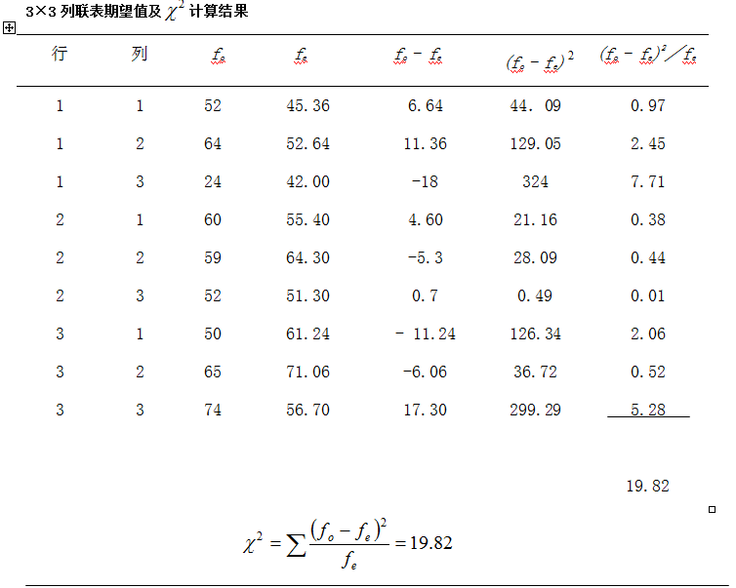
独立性检验 (例题分析)

Slide 19
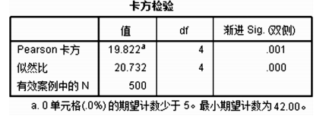
独立性检验 (例题分析)

Slide 20
9.4 列联表中的相关测量
9.4.1 ϕ 相关系数
9.4.2 列联相关系数
9.4.3 V 相关系数
Notes:
9

Slide 21
列联表中的相关测量
品质相关
对品质数据(分类和顺序数据)之间相关程度的测度
列联表变量的相关属于品质相关
列联表相关测量的统计量主要有
ϕ 相关系数
列联相关系数
V 相关系数
Notes:
As a result of this class, you will be able to ...

Slide 22
ϕ 相关系数 (correlation coefficient)
测度2×2列联表中数据相关程度
对于2×2 列联表，ϕ 系数的值在0～1之间
ϕ 相关系数计算公式为

Slide 23
ϕ 相关系数 (原理分析)
一个简化的 2×2 列联表
因素 Y | 因素 X |  | 合计
 | x₁ | x₂
y₁ | a | b | a + b
y₂ | c | d | c + d
合计 | a + c | b + d | n

Slide 24
ϕ 相关系数 (原理分析)
列联表中每个单元格的期望频数分别为
将各期望频数代入 χ² 的计算公式得

Slide 25
ϕ 相关系数 (原理分析)
将χ²入ϕ 相关系数的计算公式得
ad 等于 bc ， ϕ = 0，表明变量X 与 Y 之间独立
若 b=0 ，c=0，或a=0 ，d=0，意味着各观察频数全部落在对角线上，此时|ϕ| =1,表明变量X 与 Y 之间完全相关
列联表中变量的位置可以互换，ϕ的符号没有实际意义，故取绝对值即可

Slide 26
列联相关系数 (coefficient of contingency)
用于测度大于2×2列联表中数据的相关程度
计算公式为
C 的取值范围是 0≤C<1
C = 0表明列联表中的两个变量独立
C 的数值大小取决于列联表的行数和列数，并随行数和列数的增大而增大
根据不同行和列的列联表计算的列联系数不便于比较

Slide 27
V 相关系数 (V correlation coefficient)
计算公式为
V 的取值范围是 0≤V≤1
V = 0表明列联表中的两个变量独立
V=1表明列联表中的两个变量完全相关
不同行和列的列联表计算的列联系数不便于比较
当列联表中有一维为2，min[(r-1),(c-1)]=1,此时V=ϕ

Slide 28
ϕ、C、V 的比较
同一个列联表，ϕ、C、V 的结果会不同
不同的列联表，ϕ、C、V 的结果也不同
在对不同列联表变量之间的相关程度进行比较时，不同列联表中的行与行、列与列的个数要相同，并且采用同一种系数

Slide 29
列联表中的相关测量 (例题分析)
【例】一种原料来自三个不同地区，原料质量被分成三个不同等级。从这批原料中随机抽取500件进行检验，结果如下表。分别计算ϕ系数、C系数和V系数，并分析相关程度
地区 | 一级 | 二级 | 三级 | 合计
甲地区 | 52 | 64 | 24 | 140
乙地区 | 60 | 59 | 52 | 171
丙地区 | 50 | 65 | 74 | 189
合计 | 162 | 188 | 150 | 500

Slide 30
列联表中的相关测量 (例题分析)
解：已知n=500，χ²＝19.82，列联表为3×3
结论：三个系数均不高，表明产地和原料等级之
间的相关程度不高

Slide 31
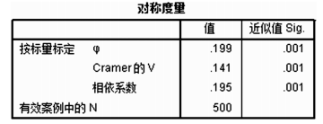
列联表中的相关测量 (例题分析)

Slide 32
本章小结
拟合优度检验
独立性检验
测度列联表中的相关性
Notes:
As a result of this class, you will be able to ...

Slide 33
结 束

